Slide 1

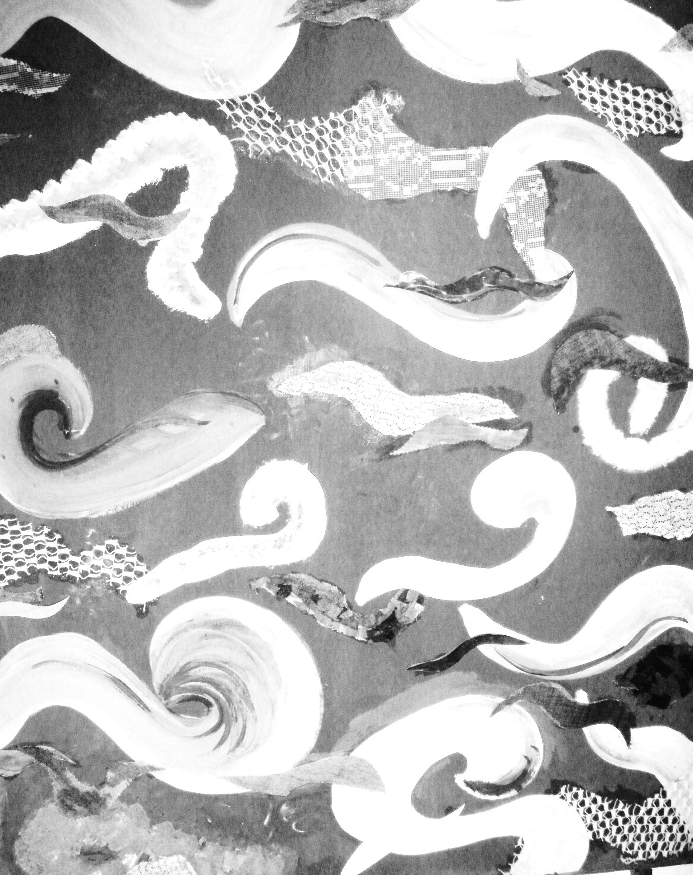
Autorky:
Karina Girčáková, Kateřina Macková, Magdaléna Rožková, žákyně VIII.A ZŠ Zámecká Litomyšl s použitím sbírky pohlednic pana Petra Jandíka.
podzim 2012

Slide 2
Než začneme
Valy, nebo také vale, je slovo, kterým dříve čeština označovala místo, kudy se valila voda. V Litomyšli bývala taková místa dvě: kolem řeky Loučné Dolní (Vodní) vale, podél zdi klášterních zahrad, kde je ulice Zámecká, vale Panské.
Vodní valy je dnes oficiální název pro ulici souběžnou s pravým břehem řeky Loučné, a to od světelné křižovatky po most u hotelu Dalibor.

Slide 3
Živá tepna města
Místo, které dnes známe jako asfaltovou silnici plnou těsně u chodníku zaparkovaných aut, kde na řeku němě zírají vrata garáží, zdi zahrad a dvorků, bývalo plné života, podnikání a romantiky.

Slide 4
Valy pro hospodyně
Řeku lemovala máchadla (malé plochy nad hladinou vody, ze kterých se vkleče máchalo vyprané prádlo).
Byla ponejvíce dřevěná, vedly k nim úzké schody (na několika místech byly schody obnoveny).
Největší byla naproti restauraci V Ráji (vpravo od mostu vedoucího z Ropkovy ulice) a u domku Faltysových (u Bobo Café).
Prádlo se sušilo (a bělilo) na louce na levém břehu řeky, naproti dnešní pedagogické škole.

Slide 5
Valy pro děti
Valy byly vždycky plné dětí, protože
kolem vody dlouho vedla pouze prašná cesta, po které nejezdila auta
mnoho nejrůznější zeleně (akáty, hlohy, jasany,..) znamenalo velké možnosti při hrách
v mělké řece se krásně stavěly kamenné hráze
adrenalinovou zábavou bylo chytání ryb do ruky
v zimě se na zamrzlé řece bruslilo

Slide 6
Valy pro zvířata
V zeleni kolem řeky žily stovky ptáků a desítky veverek.
Řeka se hemžila pstruhy, kteří se v její čisté vodě dobře množili.
V Loučné byli i pstruzi, kteří se narodili v umělém chovu pana Vandase v Nedošíně (Vackův chov pstruhů) a sem byli vysazeni, aby vyrostli v jejich přirozeném prostředí.
Na několika místech se plavili koně.

Slide 7
Valy pro živnostníky
V domech na pravém břehu řeky úspěšně podnikala řada Litomyšlanů. Lidé tu našli například
řeznictví
natěračství
zámečnictví
výrobnu sýrů
dvě truhlářství
dvě sklenářství
dvě sodovkárny
puškařskou dílnu

Slide 8
Valy pro živnostníky
Na levém břehu Loučné souběžně s dnešní ulicí Vodní valy bývaly například:
chladírna masa litomyšlských řezníků
stodoly jako přechodné sklady
pila
tiskárna
statky

Slide 9
Valy pro čistotu ducha a těla
Na pravém břehu řeky téměř proti MC Kotelna stála synagoga.
Se synagogou sousedily městské vanové a parní lázně
(ve většině domácností nebyla koupelna, k hygieně sloužilo umyvadlo a kovová vana, do které se musela nanosit voda
ohřátá na kamnech, případně dřevěné necky).

Slide 10
Valy pro relaxaci
Pro odpočinek a zábavu bylo na dnešních Vodních valech hned několik míst:
restaurace V Ráji (budova vpravo od „velkých schodů)
hostinec Za Vodou (funguje dodnes)
kino Trevi (v Lidovém domě)
kino Sokol (funguje dodnes)
park (u dnešní pedagogické školy)

Slide 11
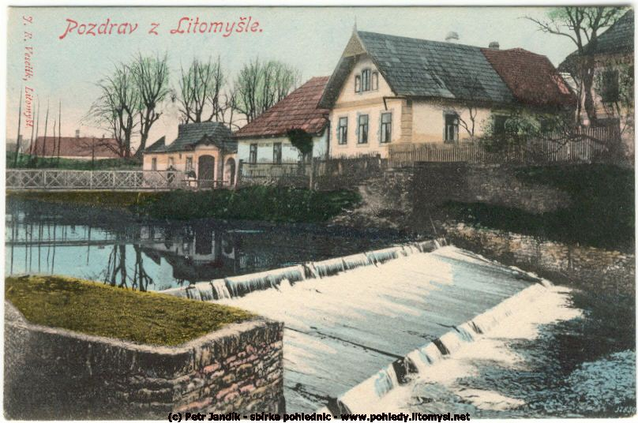
Most, který spojuje Vodní valy s hostincem „ Za Vodou “, je i dnes od splavu, co by kamenem dohodil, stejně jako býval v době na fotografii.
Vyšší dům vpravo patřil rodině Dostálových, která v něm provozovala tiskárnu.

Slide 12
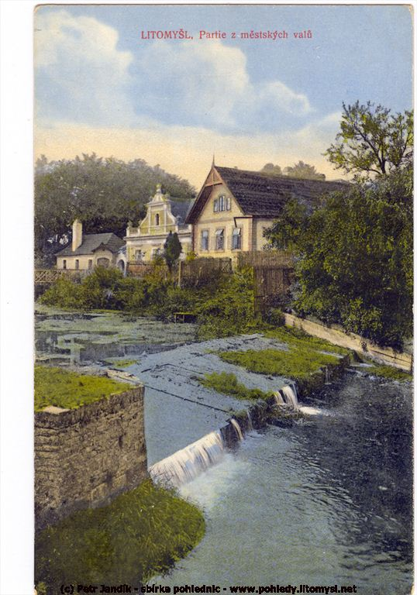
Prostřední dům se zdobeným štítem – hostinec Za Vodou - je jednou z významných staveb současných Vodních valů. Na místě domku Marešových (vlevo) stojí velký rodinný dům. Před okrovou budovou vpravo je zřetelná cestička k máchadlu – dřevěnému můstku nad vodou.

Slide 13
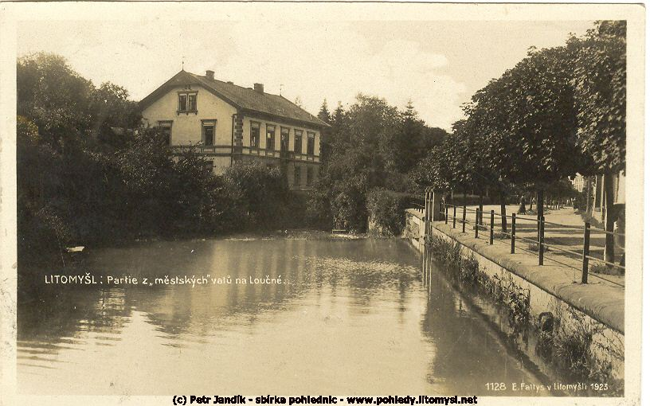
Mezi stromy v pozadí se skrývá na levém břehu řeky Loučné budova bývalé restaurace V Ráji. Fotograf si zřejmě stoupnul na most vedoucí k hostinci Za Vodou.

Slide 14
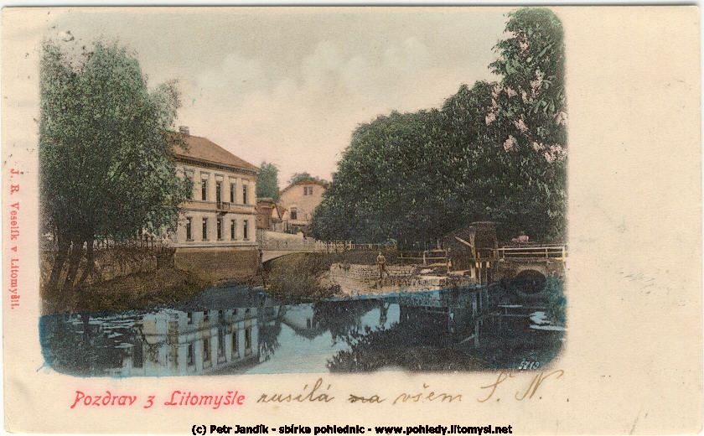
Dřevěná lávka mezi Ropkovou ulicí a „velkými schody“, na dohled služebny Policie ČR je předchůdkyní pevného železobetonového mostu s dlážděným povrchem. Náhon k mlýnu (úplně vpravo), ale už zmizel. Štít v pozadí patří bývalé restaurace V Ráji.

Slide 15
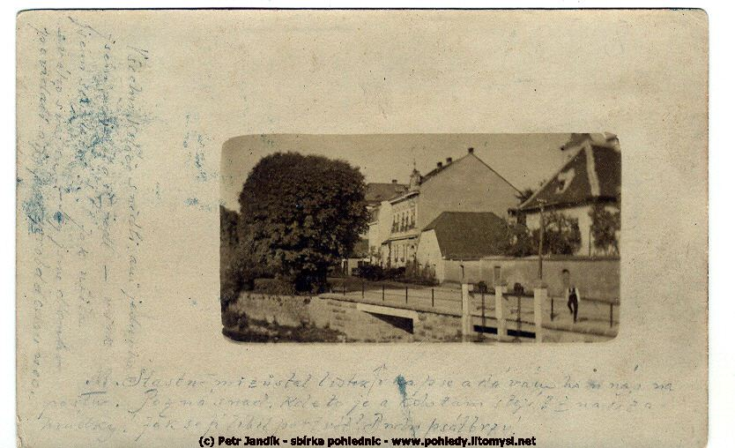
Malý domeček uprostřed fotografie byl nahrazen vysokým bytovým domem, stavidla splavu jsou ale stále na svém místě - téměř proti hostinci Za Vodou.

Slide 16
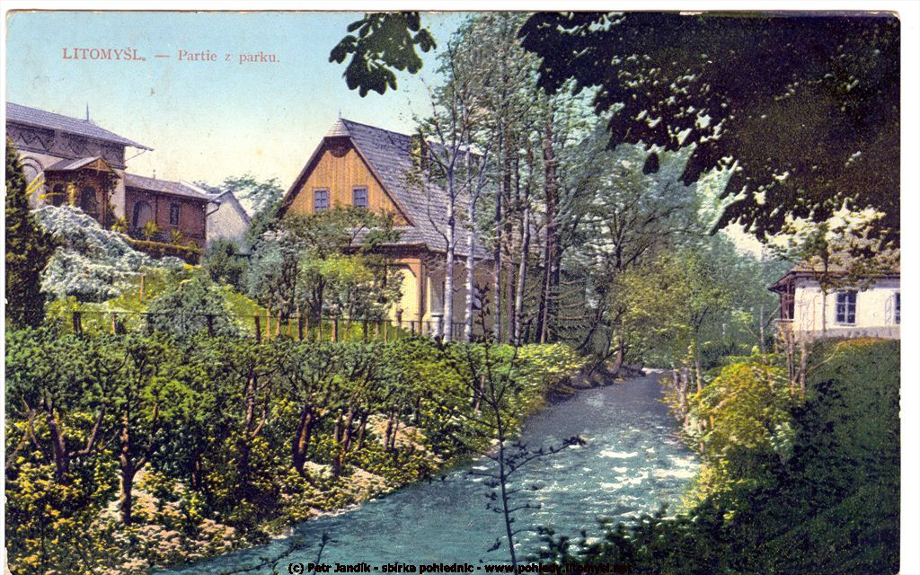
Z této scenérie zbyla jen část budovy úplně vlevo. Fejtkův statek na levém břehu řeky už nestojí, v místě Faltysova domku se zahradou (úplně vpravo) je dnes část dětského hřiště.

Slide 17
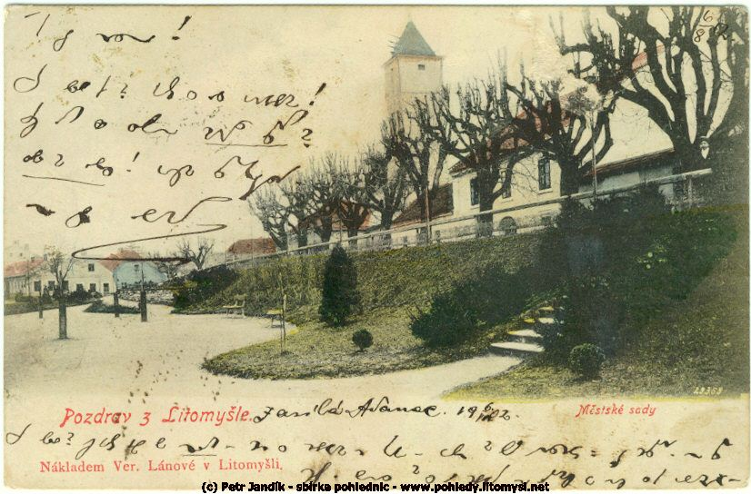
Kde býval městský park s cestičkami na procházky, je teď dětské hřiště s řadou herních prvků.

Slide 18
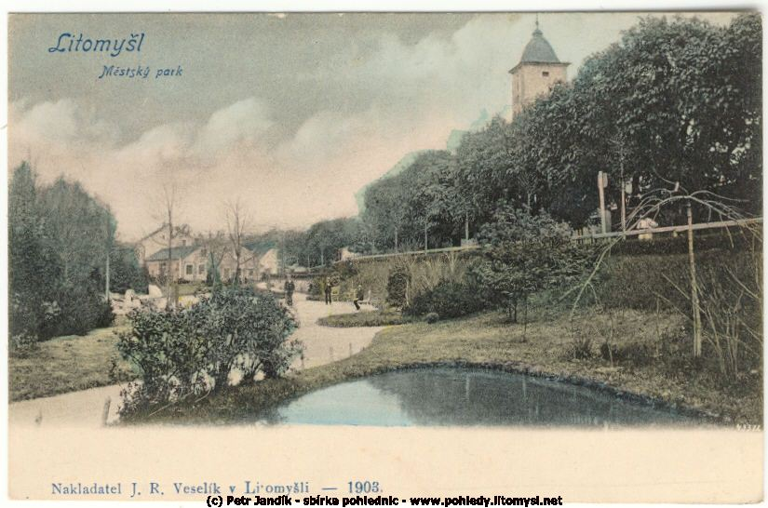
V místě dnešní pedagogické školy stál tzv. Panský mlýn (věž vpravo).

Slide 19
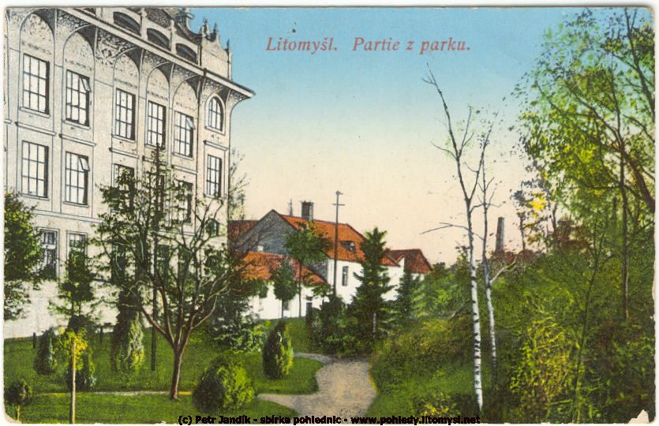
Budova pedagogické školy se nezměnila, ale park před ní stejně jako řada domů směrem k Radniční věži doznaly proměny výrazné.

Slide 20
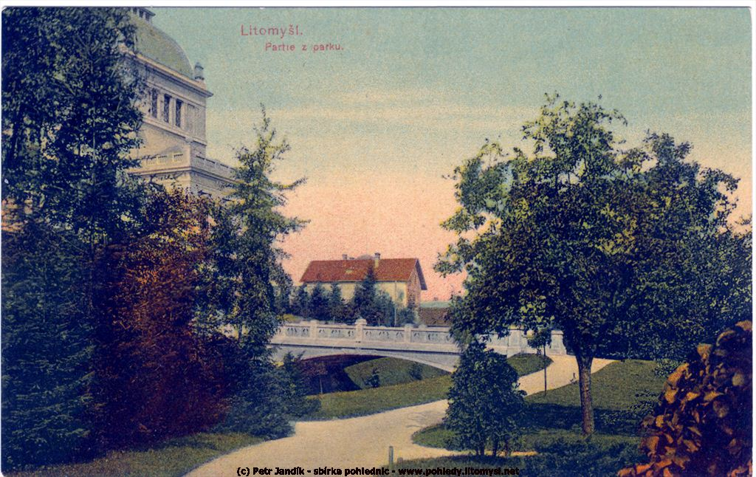
Kamenný most spojoval nejprve Vodní valy s restaurací Karlov, od roku 1903 vede ke Smetanovu domu.

Slide 21
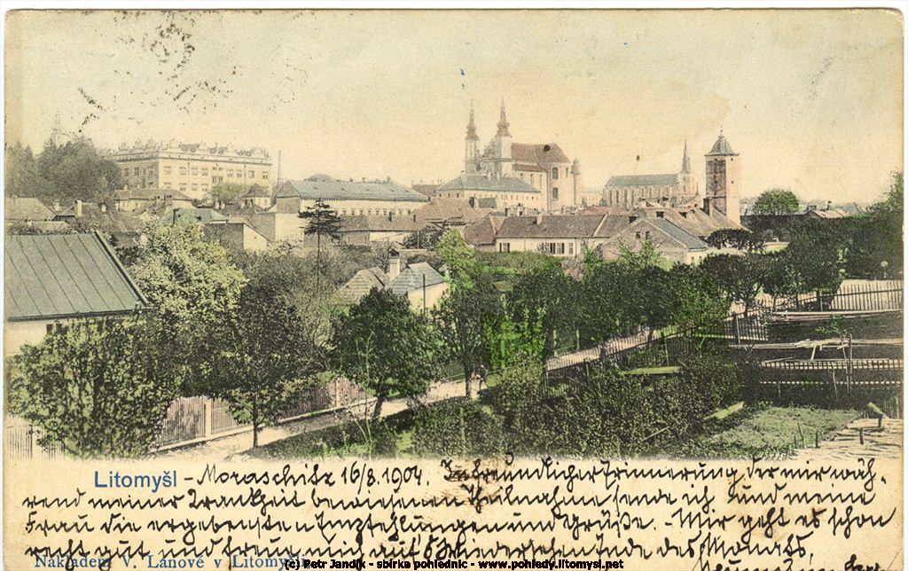
Kdybychom před II. světovou válkou postavili věž v místě dnešní křižovatky u Penny Marketu, naskytl by se nám z ní tento pohled.

Slide 22
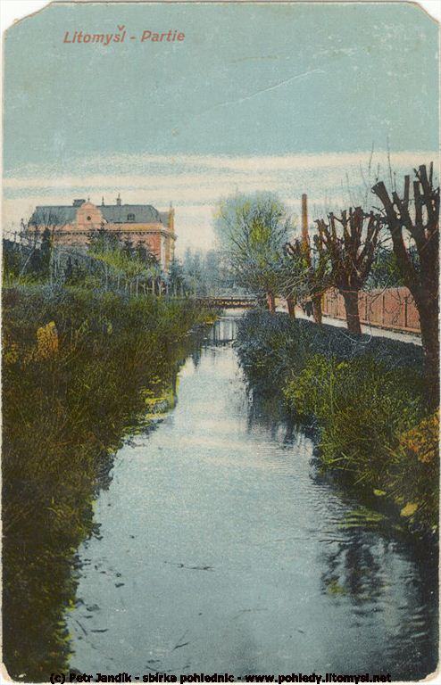
Zelená plocha (vlevo) je část Jakubíčkova zahradnictví. Štíhlý komín byl součástí městských lázní, dnes je na jejich místě sídliště (Komenského náměstí).

